Slide 1
Circulaire economie
De leefbare stad | les 7

Slide 2
Vandaag/deze week
Periode overzicht
Herhaling
Design thinking
Motivatie theorieën

Slide 3
1. Periode overzicht
Deze periode gaan we ons bezighouden met gedragsverandering en een breder beeld krijgen van de economie.
Week | Onderwerp(en)
1. | Introductieweek
2. | Impact Gedrag; vorming van gedrag, normen en waarden
3. | Opdracht nudging; Design a better business Gedrag; vorming van gedrag, Kwaliteiten vervorming Tools circonl en (gedrags)economie deel I
4. | Gedrag; vorming van gedrag, overtuigingen Circulariteit meten (gedrags)economie deel II
5. | Gedrag; vorming van gedrag, vaardigheden & zin en doel Meervoudige waardencreatie en (gedrags)economie deel III
6. | Gedrag; vorming van gedrag, identiteit Waardebehoud en (gedrags)economie deel IV
7. | Gedrag; vorming van gedrag en gedragsverandering (gedrags)economie deel V
8. | Advies
9. | Herhaling
10. | Kennistoets

Slide 4
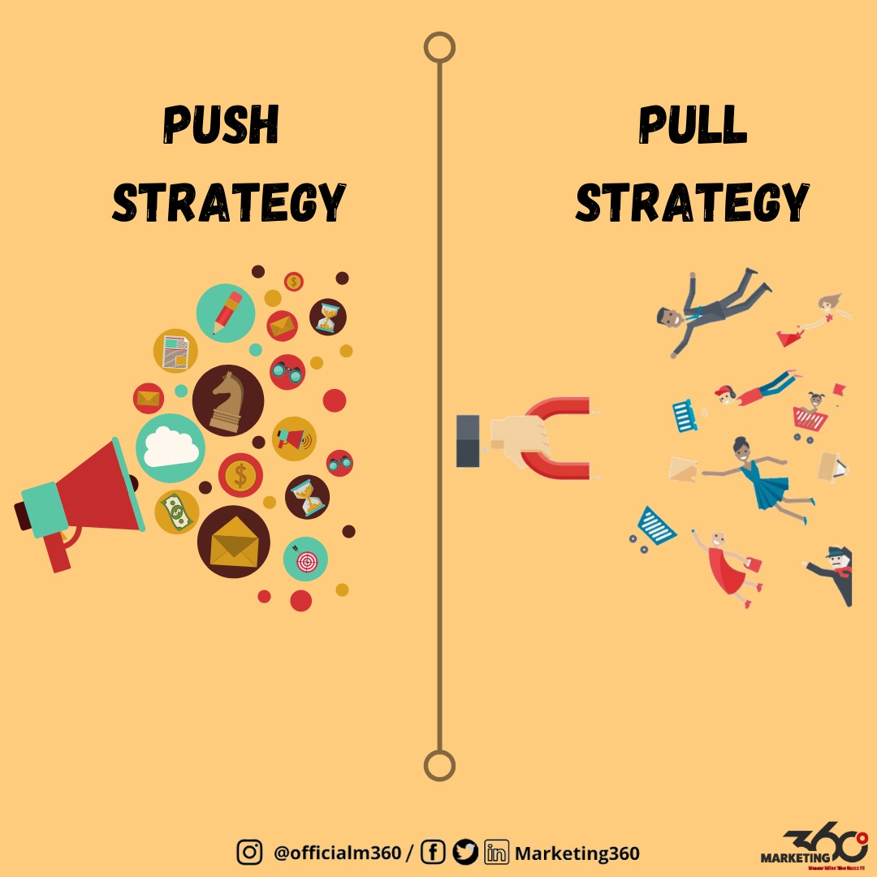
2. Herhaling
Notes:
https://aboutcircular.nl/2019/12/06/de-r-en-van-de-circulaire-economie/

Slide 5
Waardencreatie
In de circulaire economie willen we waarde toevoegen op verschillende gebieden:
Natuurlijk waarde
Biotisch en abiotisch (biologisch en niet biologisch)
Intellectueel waarde
Kennis
Financieel waarde
financiering; beschikbaar geld.
Materieel waarde
bezit
Sociaal- en relatie waarde
Organisatie en gemeenschappen
Menselijk waarde
Competenties

Slide 6
Onbewust en bewust

Slide 7
Gedragsverandering stimuleren
Stelling: Bewustwording van het probleem gaat zorgen voor gedragsverandering!
Als je naar deze afbeelding kijkt is het dan handig om gedrag te veranderen door bewustwording van problemen te creëren?

Slide 8
3. Design thinking

Slide 9
Opdracht aanleiding
Hoe: per persoon in jullie eigen IBS groep.
Hulp: Design a better business tool. https://www.designabetterbusiness.tools/tools
Uitkomst: Een beter advies, adviesrapport en/of presentatie
Tijd: 20 min (plus extra)
Wat:
Verdiep je per persoon in de verschillende tools.
Kies 2 verschillende tools en onderbouw kort waarom deze bijdrage aan een beter advies.
Overleg/vergelijk/discuseer met je IBS groep welke 2 tools jullie gaan gebruiken.
Gebruik de tools.
Notes:
Die kunnen totaal verschillend zijn, alles kan eigenlijk een aanleiding zijn om een businessmodel te beginnen.

Slide 10
5 bold steps vision
Deze canvas helpt je bij het creëren van een visie en laat direct zien hoe je doormiddel van vijf stappen deze kan bereiken.

Slide 11
Design Criteria Canvas
Dit is meer dan enkel kenmerken van een idee. Deze canvas gebruik je na onderzoek/verdieping. Je kan het gebruiken om je visie beter vorm te geven.

Slide 12
Storytelling canvas

Slide 13
4. Motivatie theorieën
Notes:
Afstudeer artikel uit 2020, (Glas, V) koppelt verschillende behandelde theorieën aan elkaar.
De drijfveren van (onbewust) gedrag.
Motivatie
Omgeving
Weerstanden
Capaciteit

Slide 14
Motivatie
Een belangrijke drijfveer voor gedrag is motivatie.
Motivatie kan verdeeld worden in onbewust en bewuste motivatie.
Onbewust komt door emoties en impulsen
Bewust komt doordacht gedachte proces, waarin wordt gepland en geëvalueerd.
Notes:
Is circulaire economie al een sociale norm?

Slide 15
Motivatietheorieën

Slide 16
Pyramide van maslow
De behoefte pyramide van Maslow gaat ervan uit dat een mens eerst zijn basisbehoeften vervult, voordat hij aan hogere behoeften toekomt.
Notes:
Kritiek op de theorie van Maslow is dat mensen zich lang niet altijd aan deze ontwikkelingsvolgorde houden.

Slide 17
Verwachtingstheorie
Als je laag scoort op iets is de motivatie ook laag.
Met een hoge motivatie verwacht je dat je extra inzet iets oplevert. Als de beloning interessant is hecht iemand er meer waarde aan.
Motivatie wordt gevormd door
verwachting & beloning & waarde

Slide 18
Attributie theorie
Dit is een theorie uit de sociale psychologie die de wijze waarop mensen het gedrag van zichzelf en van anderen verklaren in termen van oorzaak en gevolg.
Bij stabiele attributie is de oorzaak steeds aanwezig.
Bij de instabiele attributie is het variabel.
Notes:
Attributie
De attributietheorie beschrijft hoe leerlingen kunnen denken over hun eigen succes of falen. Het gaat er met name om hoe leerlingen succes of falen toeschrijven aan factoren in of buiten hun eigen invloedssfeer.
Aanleg/bekwaamheid is een interne stabiele factor, een relatief onveranderbaar kenmerk van de persoon.
Inspanning is een interne variabele factor, een kenmerk dat de persoon onder controle heeft, maar dat wisselt in de tijd.
Moeilijkheidsgraad van de taak is een externe stabiele factor, een door de persoon niet beïnvloedbare zaak die vastligt.
Geluk/pech is een externe variabele factor, hij verandert wel, maar is niet te beïnvloeden.
De manier waarop leerlingen verklaringen zoeken voor succes of falen, wordt attributie genoemd.
Attributie is onder te verdelen in twee typen:
Externe attributie
Bij externe attributie schrijft de leerling het succes of falen toe aan iets buiten de eigen invloed. De leerling zegt eigenlijk: ik kon er niets aan doen.
Interne attributie
Bij interne attributie schrijft de leerling het succes of falen toe aan iets wat binnen de eigen invloed ligt. De leerling zegt eigenlijk: dit is mijn eigen prestatie.
Of een leerling intern of extern attribueert, kan maken dat een mislukking omgebogen wordt tot een leerervaring of dat leerlingen de moed verliezen.
De oorzakelijke toeschrijving (= attributies) helpen leerlingen om beter te begrijpen wat er gebeurt, zodat het in de toekomst anders aangepakt kan worden. Hierdoor heeft attributie een effect op de gemoedstoestand, het zelfvertrouwen en het gedrag van de leerling in de toekomst.
Voor de leraren is het dus belangrijk om feedback te geven die verwijst naar factoren waaraan leerlingen iets kunnen veranderen.

Slide 19
Flow theorie
Notes:
Motivatie hangt hierbij samen met het begrip Flow wat omschreven wordt als: “je volledig in beslag wordt genomen door wat je doet, je bent je niet meer bewust van je omgeving. Je bevindt je in een staat van hoge concentratie”. Die flow vindt vooral plaats bij grote uitdagingen en hoge mate van competentie. Ook dit resulteert in de volgende matrix:

Slide 20
Fixed and Growth mindset
Notes:
Carol Dweck ontdekte dat naast aanleg/talenten en vaardigheden er nog een belangrijke component bij leren aanwezig is: je mindset. Zij onderscheid twee soorten mindsets: fixed en growth mindset. Een persoon met een fixed mindset gaat ervan uit dat zijn intelligentie vaststaat. Deze statische mindset beperkt je prestaties. Het werkt destructief op de gedachten en leidt tot slechte leermethoden. Bij de growth mindset zie je continue mogelijkheden om je intelligentie verder te ontwikkelen. Je bent in staat om te veranderen door te leren en ervaringen op te doen. Een aantal eigenschappen van beide mindsets vind je terug in onderstaand schema.

Slide 21
Zelfdeterminatietheorie
Momenteel is de Zelfdeterminatietheorie van Deci en Ryan de meest gebruikte onderliggende theorie om motivatieproblemen te begrijpen en er ook ander gedrag op te ontwikkelen.
Notes:
De Zelfdeterminatietheorie (ZDT) maakt onderscheid tussen intrinsieke- en extrinsieke motivatie. Bij intrinsieke motivatie leert de leerling omdat hij/zij daadwerkelijk geïnteresseerd is en echt iets willen weten of kunnen. Bij extrinsieke motivatie leert de leerling omdat er externe druk is en niet omdat de leerstof interessant is. Extrinsieke motivatie wordt verder in drie groepen verdeeld: het persoonlijk belang (persoonlijke waarde, relevantie en zinvolheid), de interne verplichting (schuld, schaamte, angst en trots) en externe verplichting (verwachting, beloning en straf). En hoewel het niet nodig is altijd te streven naar intrinsieke motivatie is dat wel de motivatievorm met het grootste succes. Intrinsieke motivatie is volgens Deci en Ryan sterk te bevorderen als er voldoende aandacht is voor drie psychologische basisbehoeften van de mens. Dit zijn: autonomie (zelfbepaling), relatie/sociale verbondenheid (ergens bij horen of gewaardeerd te voelen) en competentie(gewenste resultaten kunnen behalen, vertrouwen op eigen kunnen). Dit resulteert in de volgende tabel.

